Slide 1
أوراق عمل وحدة
( يظهر مهارات العمل مع الآخرين)

Slide 2
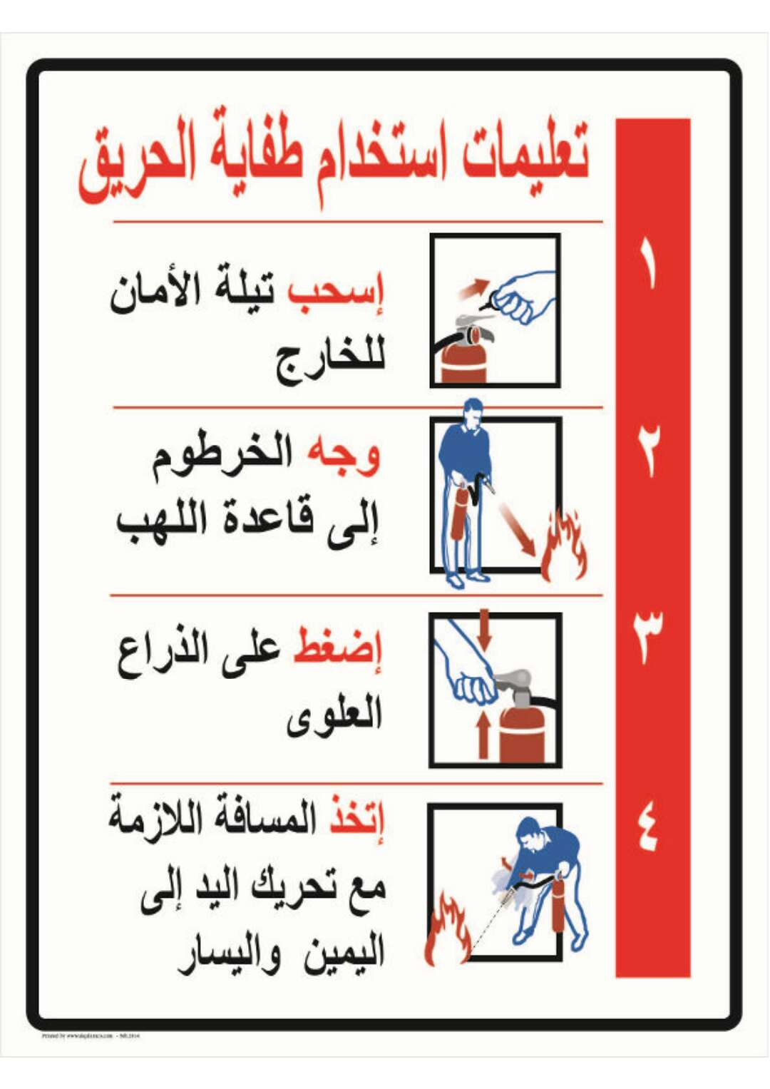
البطاقات

Slide 3
البطاقات

Slide 4
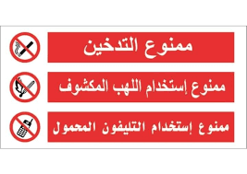
البطاقات

